Slide 1
«Этика бизнеса» Уровень подготовки: бакалавриат Направление подготовки 47.03.01 «Философия» Форма обучения: очная с применением дистанционных образовательных технологий

Slide 2
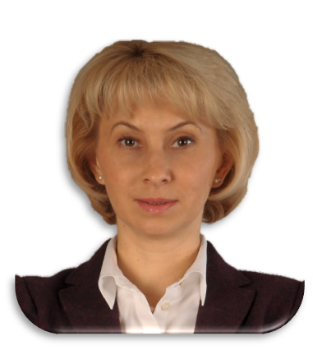
Философ – немодно, неприбыльно, неинтересно – это миф!
Современный философ не ограничен в выборе профессий!
Философ будет востребован всегда,
несмотря на любые изменения рынка труда, потому что во все времена высоко ценятся специалисты, обладающие стратегическим мышлением, с высокой обучаемостью, умеющие найти креативное решение.
Руководитель программы:
Ореховская Наталья Анатольевна
руководитель Департамента гуманитарных наук,
доктор философских наук, профессор

Slide 3
Уникальные преимущества программы
Преподаватели – лучшие представители учебно-научных департаментов Финансового университета при Правительстве Российской Федерации, постоянно повышающих свою квалификацию, а также ведущие практики и приглашенные спикеры в сфере гуманитарных наук
2
Знакомство с современными практиками работы со сложно организованными объектами гуманитарного знания и получение навыков реализации этих знаний в проектной работе
1
3
4
Любой предмет направлен на формирование критического мышления через выполнение проектов, дискуссии и анализ информации
Часть дисциплин направлена на отработку навыков самостоятельного размышления
5
При организации учебного процесса используются современные методы, технологии и приёмы обучения

Slide 4
МЫ СЛОМАЕМ СТЕРЕОТИПЫ О СКУЧНОЙ УЧЕБЕ В УНИВЕРСИТЕТЕ!
ОЖИДАНИЕ
РЕАЛЬНОСТЬ

Slide 5
Основные дисциплины программы «Этика бизнеса»
Цифровая математика на языке R и Excel
Теория и практика взаимодействия бизнеса и властных структур GR (Government / Relations)
Корпоративный PR в соцсетях
Тренинг делового общения и публичного выступления
Антикоррупционная этика
Философия бизнеса

Slide 6
Будут ли востребованы выпускники на рынке труда?
ПОСЛЕ ОКОНЧАНИЯ ПРОГРАММЫ НАШИ ВЫПУСКНИКИ СМОГУТ
ДА
Решать нестандартные задачи в профессиональной сфере, применяя методы логического анализа и теории аргументации.
Стать уникальными и востребованными специалистами в органах государственной власти и местного самоуправления.
Адаптироваться к любым вызовам в профессиональной деятельности.
Работать и учиться за границей, т.к. философ - тренд университетов Европы, США, Канады и Японии.
Управлять межкультурными процессами в международных корпорациях с учетом социально-исторических, этических и философских треков развития.
Принимать грамотные управленческие решения.
Руководить аналитическими центрами, PR и GR подразделениями ведущих компаний.

Slide 7
Кем работать?
Комьюнити-менеджер
Менеджер по управлению персоналом
Биоэтик
Специалист по этике
Эксперт в области научно-исследовательских и бизнес-проектов
Специалист в сфере инклюзивного образования
Работа на радио и телевидении
Работа в издательствах
Работа в PR и рекламных агентствах

Slide 8
А что дальше?
С более подробной информацией о содержании программы, вступительных испытаниях и стоимости обучения можно ознакомиться на сайте Приемной комиссии Финансового университета
Приглашаем всех желающих на Дни открытых дверей
Подача документов начинается уже в июне.
ЗАДУМАЙСЯ О СВОЕМ БУДУЩЕМ СЕЙЧАС!

Slide 9
Хочешь стать специалистом будущего – открой мир новой философии!
Современный философ – человек, который конструирует будущее!

